Slide 1

Interna IT izobraževanja KIS
Uporaba statističnega programa R
Modul B: Osnove R-a, R-studia in pisanja kode
Jana Obšteter
16. 11. 2020

Slide 2
Iteracija: družina apply
base R
ponavljajoče izvajanje kode na delih kode
v osnovi so zanke – vendar hitrejše, manj kode
apliciramo lahko katerikoli funkcijo (vgrajeno / lastno)

Slide 3
Iteracija: družina apply
apply(): operira na matrikah in poljih (arrays)
lapply(): operira na vetkorjih, tabelah, seznamih, vrne seznam (lists)
sapply(): kot lapply(), vendar poenostavljen rezultat (vektor ali matrika)
mapply(): multiple apply(), operira na več vektorjih in seznamih

Slide 4
apply()
apply(podatki, rob, funkcija)
podatki: matrika ali seznam
rob: 1 = apliciraj funkcijo na vrstice
2 = apliciraj funkcijo na stolpce
vrne: vektor
1
2

Slide 5
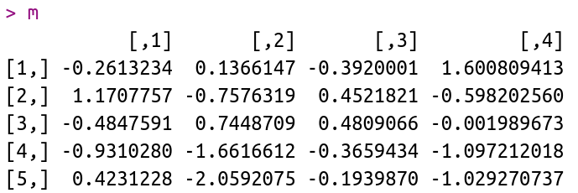
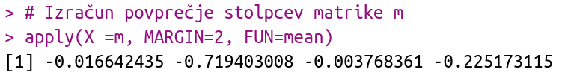
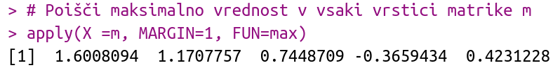
apply()

Slide 6

lapply()
lapply(podatki, funkcija)
podatki: seznam, tabela, vektor
vrne: seznam enake dolžine kot podatki

Slide 7
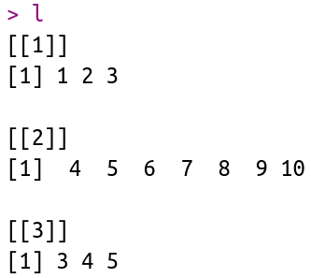
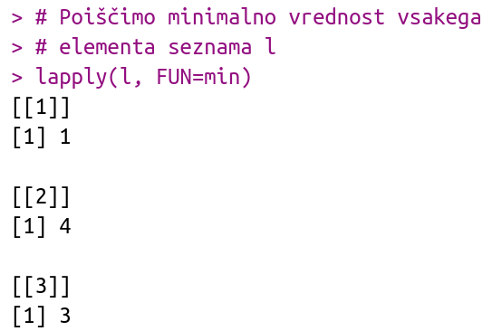
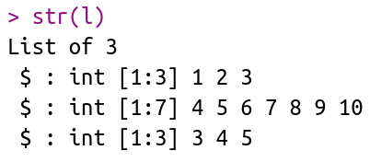
lapply()

Slide 8
sapply()
sapply(podatki, funkcija)
Enaka funkcija kot lapply, vendar poenostavljen rezultat
podatki: seznam, tabela, vektor
Vrne: vektor, matriko, seznam

Slide 9
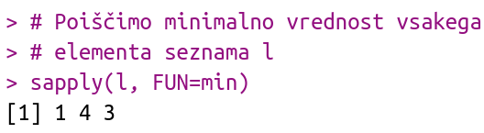
sapply()

Slide 10
mapply()
mapply(funkcija, ...)
multivariatni sapply: sprejme VEČ elementov
Aplicira funkcijo na prve elemente podatkov, druge elemente podatkov ...
...: podatki
Vrne: vektor, matriko

Slide 11
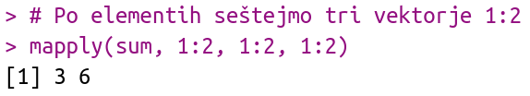
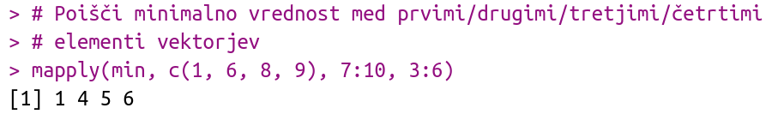
mapply()
1
2
1
2
1
2
3
6
1
6
8
9
7
8
9
10
3
4
5
6

Slide 12
tapply()
tapply(podatki, skupine, funkcije)
Apliciranje funkcije glede na skupine
...: podatki
Vrne: vektor, matriko
1
1
1
2
2
2

Slide 13
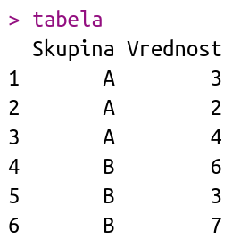
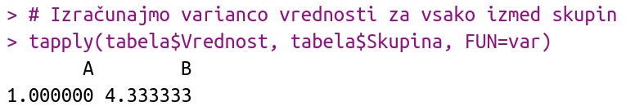
tapply()

Slide 14
rapply()
rapply(podatki, skupine, funkcije)
Apliciranje funkcije glede na skupine
...: podatki
Vrne: vektor, matriko

Slide 15
1. Zanke
2. Iteriranje čez podatke z družino funkcij apply
3. Vizualizacija podatkov

Slide 16
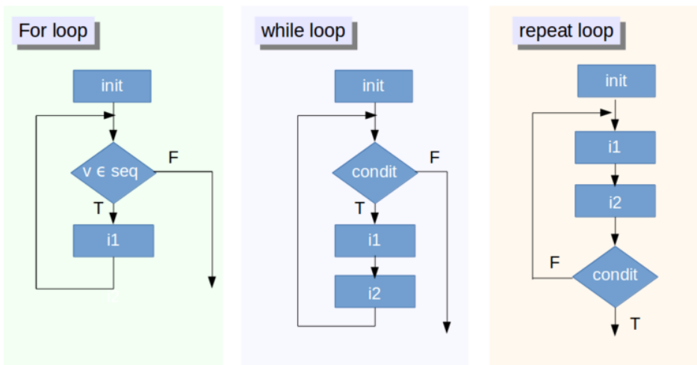
Programski tok
Zanke (loops): iterativno apliciranje ukazne kode
inicializacija
za vsak element v zaporedju
Vir: datacamp.com

Slide 17

Programski tok
Zanke (loops): iterativno apliciranje ukazne kode
Primer: Želim izpisati
”Danes je 1. september.”
”Danes je 2. september.”
”Danes je 3. september.”
”Danes je 10. september.”
.
.
.
Vir: datacamp.com

Slide 18
Programski tok
Zanke (loops): iterativno apliciranje ukazne kode
Primer: Želim izpisati
”Danes je 1. september.”
”Danes je 2. september.”
”Danes je 3. september.”
”Danes je 10. september.”
Za vsak element v (1, 2, 3, 4, 5, 6, 7, 8, 9, 10):
Izpiši: Danes je [element]. september.
.
.
.
Vir: datacamp.com

Slide 19
“For” zanka
Ponovi kodo za vsak element zaporedja (vektorja/tabele …)
Za vsak element
v zaporedju
Ali je to
zadnji
element
Da
Ne
Ukazna koda
Zapusti zanko

Slide 20
“For” zanka
Struktura “for” zanke
for (element in zaporedje) {
ukazna koda
}
Čez kaj iteriramo: okrogli oklepaji
Ukazna koda:
zaviti oklepaji

Slide 21
“For” zanka
Struktura “for” zanke
for (element in zaporedje) {
ukazna koda
}
Ključni besedi – obvezna elementa
Poljubno ime spremenljivke
Zamik (indent): 2/4 presledki

Slide 22
“For” zanka
for (stevilo in 1:10) {
print(stevilo)
}
Zanka v vsakem krogu spremenljivki pripiše novo vrednost – naslednjo vrednost v zaporedju
Krog 1: stevilo = 1
Krog 2: stevilo = 2
Krog 3: stevilo = 3
Krog 4: stevilo = 4
Krog 5: stevilo = 5
...

Slide 23
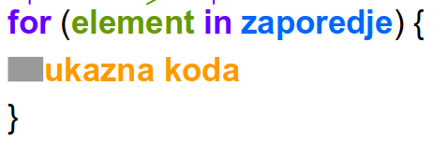
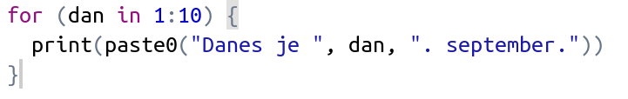
“For” zanka
Za vsak element v (1, 2, 3, 4, 5, 6, 7, 8, 9, 10):
Izpiši: Danes je [element]. september.

Slide 24
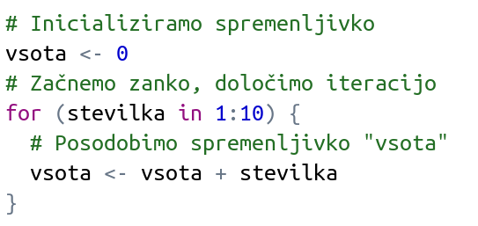
“For” zanka
Primer izračuna vsote s “for” zanko
Za vsako številko od 1 do 10
Prištej številko k vsoti

Slide 25
“While” zanka
Ponavljaj kodo do izpolnitve pogoja
Vstopi v while zanko
Testiraj
pogoj
Ni izpolnjen
Izpolnjen
Ukazna koda
Zapusti zanko

Slide 26
“While” zanka
Struktura “while” zanke
while (pogoj) {
ukazna koda
}
Pogoj: okrogli oklepaji
Ukazna koda:
zaviti oklepaji

Slide 27
“While” zanka
Struktura “while” zanke
while (pogoj) {
ukazna koda
}
Ključna beseda – obvezen element
izraz
Zamik (indent): 2/4 presledki

Slide 28
“While” zanka
While zanka ne uporablja lokalne spremenljivke, niti ji ne pripiše vrednost.
Spremenljivko moramo ustvariti in spreminjati sami.
stevilo <- 1
while (stevilo < 10) {
print(stevilo)
stevilo <- stevilo + 1
}

Slide 29
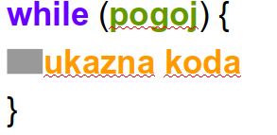
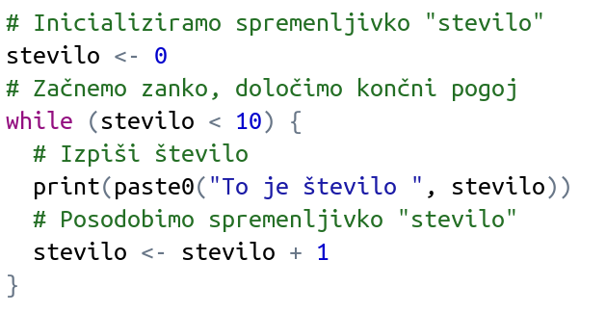
“While” zanka
Primer: seštejmo vse številke manjše od 6
Dokler, da je “stevilo” manjše od 10
Izpiši število
Posodobi stevilo

Slide 30
Izstop iz zanke
break

Slide 31
Pogojni stavek “if”
if statement
Testiraj pogoj → če resničen, izvrši ukaz
Testiraj
pogoj
Neresničen
Resničen
Ukazna koda

Slide 32
Pogojni stavek
Struktura pogojnega stavka
if (pogoj) {
ukazna koda
}
Pogoj: okrogli oklepaji
Ukazna koda:
zaviti oklepaji

Slide 33
Pogojni stavek
Struktura pogojnega stavka
if (pogoj) {
ukazna koda
}
Ključna beseda – obvezen element
izraz
Zamik (indent): 2/4 presledki

Slide 34
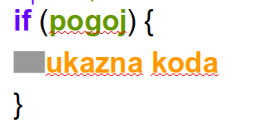
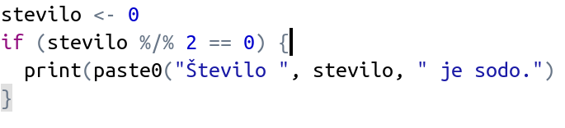
Pogojni stavek
Primer:
Inicializiramo spremenljivko “stevilo”
Če je ostanek pri deljenju z dve nič
Izpiši, da je stevilo sodo

Slide 35
Pogojni stavek “if-else”
if-else statement
Testiraj pogoj
  Če resničen: izvrši ukaz 1
  Če neresničen: izvrši ukaz 2
Testiraj
pogoj
Neresničen
Ukazna koda 2
Resničen
Ukazna koda 1

Slide 36
Pogojni stavek “if-else”
Struktura pogojnega stavka “if-else”
if (pogoj) {
ukazna koda 1
} else {
ukazna koda 2
}
Pogoj: okrogli oklepaji
Ukazna koda 1:
zaviti oklepaji
Ukazna koda 2:
zaviti oklepaji

Slide 37
Pogojni stavek “if-else”
Struktura pogojnega stavka “if-else”
if (pogoj) {
ukazna koda 1
} else {
ukazna koda 2
}
Ključna beseda – obvezen element
izraz
Zamik (indent):
2/4 presledki

Slide 38
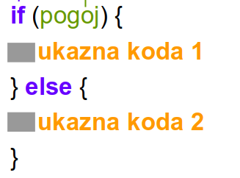
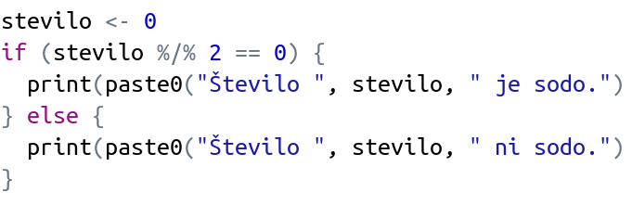
Pogojni stavek
Primer:
Če je ostanek pri deljenju z dve nič
Izpiši, da je stevilo sodo
Drugače
Izpiši, da stevilo ni sodo

Slide 39
Pogojni stavek “if-else if-else”
Testiraj
pogoj 1
Testiraj več pogojev
  Če resničen pogoj 1: izvrši ukaz 1
  Če resničen pogoj 2: izvrši ukaz 2
  … (n pogojev)
  Če vsi pogoji neresnični:
  izvrši ukaz n
Resničen
Ukazna koda 1
Neresničen
Testiraj
pogoj 2
Resničen
Ukazna koda 2
Neresničen
Ukazna koda 3

Slide 40
Pogojni stavek “if-else”
Struktura pogojnega stavka “if-else”
if (pogoj 1) {
ukazna koda 1
} else if (pogoj 2) {
ukazna koda 2
} else {
ukazna koda 3
}
Ponovi “else if” del za vsak pogoj

Slide 41
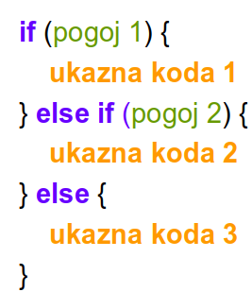
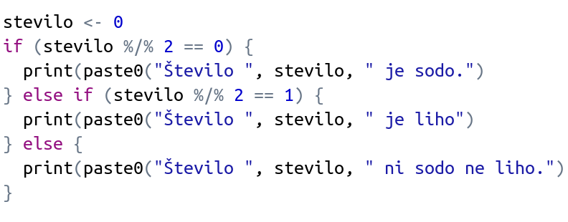
Pogojni stavek
Primer:
Če je ostanek pri deljenju z dve nič
Izpiši, da je stevilo sodo
Če je ostanek pri deljenju z dve ena
Izpiši, da je stevilo liho
Drugače
Izpiši, da število ni ne sodo ne liho

Slide 42
1. Zanke
2. Iteriranje čez podatke z družino funkcij apply
3. Vizualizacija podatkov

Slide 43
Vizualizacija
Sistemi: base, lattice, ggplot2
bgplot2 omogoča največ fleksibilnosti

Slide 44
base
Funkcija plot
plot(x, y, type = tip grafa,
main = glavni naslov,
xlab = ime x osi,
ylab = ime y osi,
col = barva)
x in y sta obvezna
tip: “p” za točke
“l” za črto
“b” za oboje
...

Slide 45
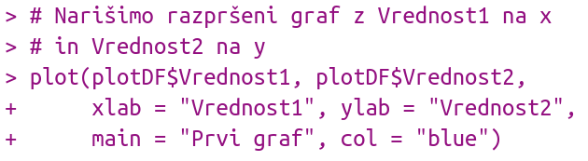
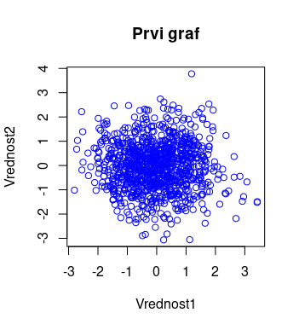
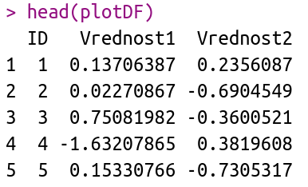
base
1000 vrstic

Slide 46
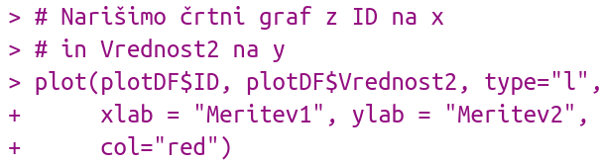
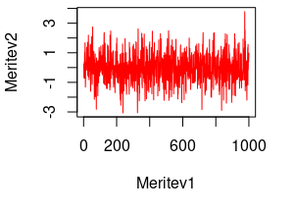
base
1000 vrstic

Slide 47
ggplot2
Naprednejša vizualizacija
Fleksibilen, omogoča naprednejše grafične nastavitve
Dodajanje slojev
Data: podatki
Aesthetics (aes): določi x in y, barvo, obliko, velikost točk …
Geometrics (geom): določi tip grafa

Slide 48
ggplot2
če nimamo skupin
Osnovna sintaksa
ggplot(data = podatki, aes(x = x, y = y)) + sloji
  podatki = tabela
  x = ime stolpca z vrednostmi na x-osi
  y = ime stolpca z vrednostmi na y-osi
  sloji = vrsta grafa

Slide 49
ggplot2
če imamo skupine
Osnovna sintaksa
ggplot(data = podatki, aes(x = x, y = y,
group/colour/fill = skupina) +
sloji
  group = združi podatke po skupinah
  colour = pobarvaj podatke po skupinah (točke, črte ...)
  fill = pobarvaj podatke po skupinah (za grafe z volumnom – stolpci, škatle, violina ...)

Slide 50

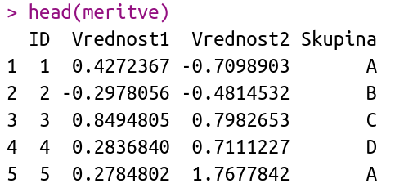
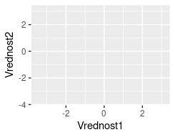
ggplot2
ggplot(data = podatki, aes(x = x, y = y,
group/colour/fill = skupina))
Ta sintaksa nariše prazen graf – nismo še dodali slojev = tipa grafa
  Interno shrani podatke o x, y in skupinah

Slide 51
ggplot2 – dodajanje slojev
Sloji:
  geom_line(): črta
  geom_point(): točke
  geom_

